Slide 1



Definičný obor funkcie
Gymnázium, SNP 1, 056 01 Gelnica Web: www.gymgl.sk |  | KĽÚČ K INOVATÍVNEMU VZDELÁVANIU ITMS kód projektu: 26110130703
RNDr. Anna Slovenkaiová

Slide 2
Vyberte správny definiční obor funkcie
podľa obrázku

Slide 3
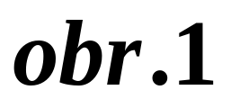
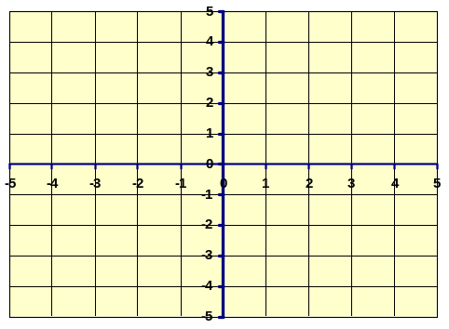
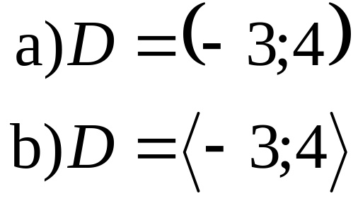
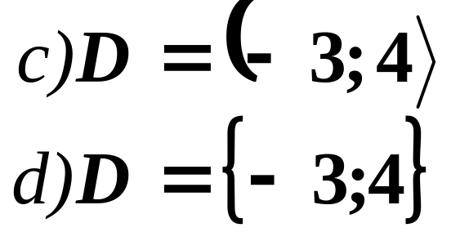
y
x

Slide 4
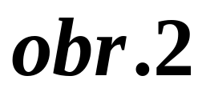
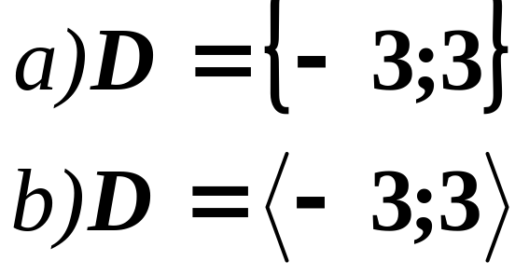
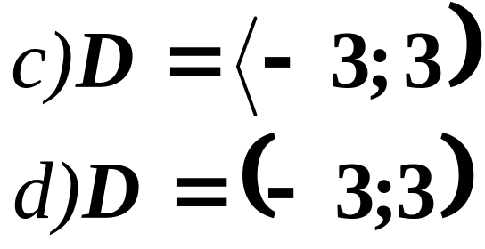
y
x

Slide 5
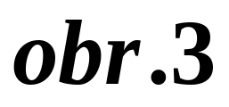
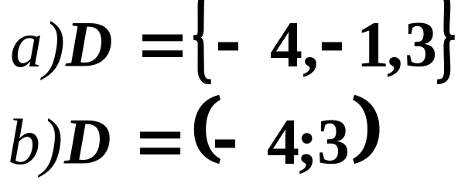
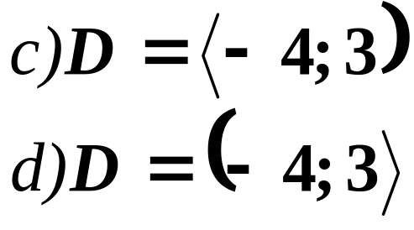
y
x

Slide 6
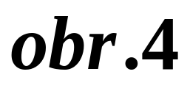
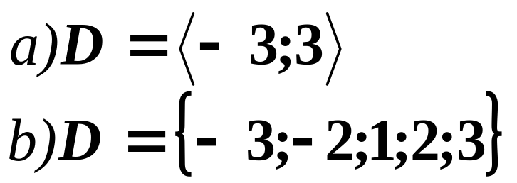
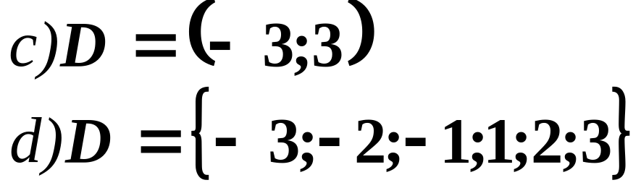
y
x

Slide 7
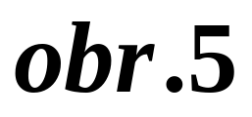
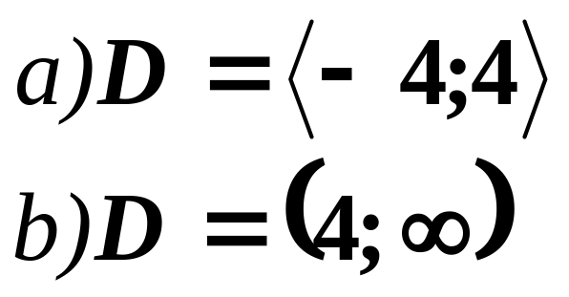
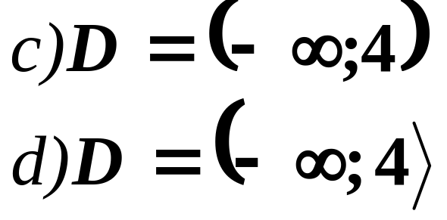
y
x

Slide 8
Riešenie

Slide 9
Riešenie
Obr. 1 | B
Obr. 2 | C
Obr. 3 | D
Obr. 4 | B
Obr. 5 | D

